Slide 1
독도가 한국영토인 지리적 역사적 근거와 국제법적 지위
21719366남하연

Slide 2
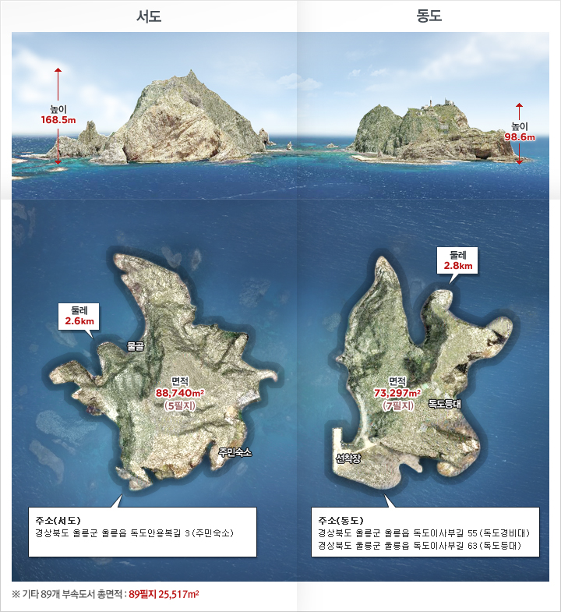
독도
북위 37°14‘26.8“,동경131°52’10.4”에 위치
2개의 큰섬 인 동도와 서도, 그리고 주변의 89개 부속도서로 구성
총면적 187554m^2

Slide 3
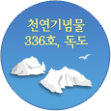



독도의 보존관리 현황
천연기념물
자연환경보존지역
특정도서
지속가능한 이용

Slide 4
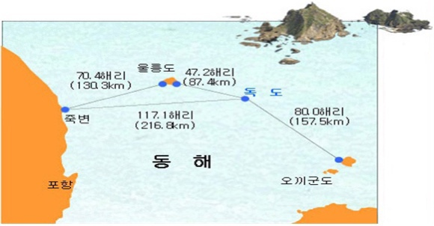
지리적 근거

Slide 5
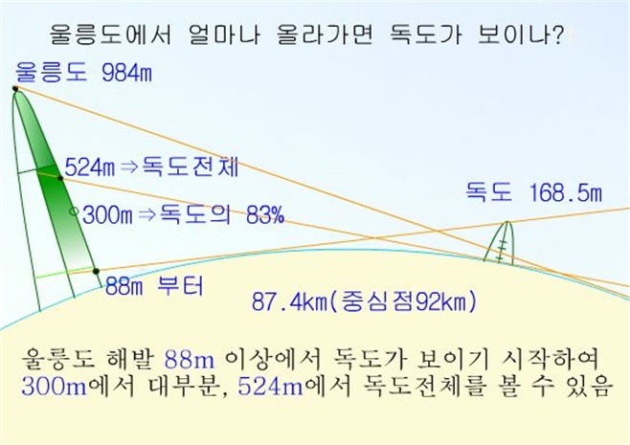
지리적근거
H:관측자(울릉도)높이 (m)
h:목표지점(독도)높이(m)
D:2지점간 거리(km)

Slide 6

지리적근거
가와카미 공식
일본 측의 지리적 주장
1.울릉도에서 아주 높은 곳에 올라사지 않으면 독도를 볼 수 없다.
2. 독도를 볼 수 있다고 하더라도 과거에는 숲이 우거져서 독도를 볼 수 없다고 주장하고 있 었다.

Slide 7
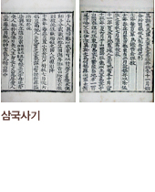
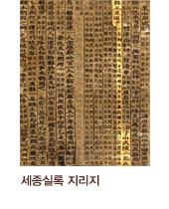
역사적근거
516년- 우산국을 복속
1454-조선 초기 관찬서인 『세종실록』「지리지」
(1454년)는 울릉도와 독도가 강원도 울진현에
속한 두 섬이라고 기록

Slide 8
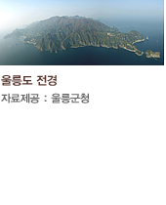
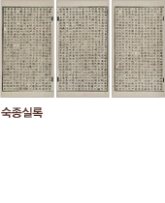
역사적근거
1625
다케시마(竹島, 울릉도) 도해(渡海) 면허
1693
안용복 일본 납치

Slide 9
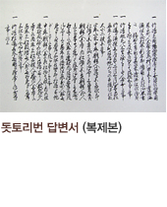
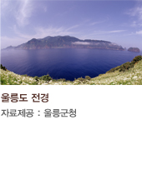
역사적근거
1694
울릉도 수토제도 시행결정
일본 돗토리번 답변

Slide 10
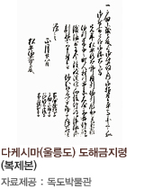
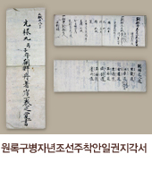
역사적근거
1696 1월
다케시마(울릉도)도해금지령
1696 5월
안용복 일본도해

Slide 11
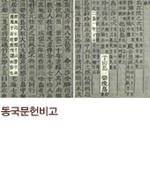
역사적근거
1770-『동국문헌비고』「여지고」
“우산도(독도)와 울릉도…
두 섬으로 하나가 바로 우산이다...
「여지지」에 이르기를, 울릉과 우산은
모두 우산국의 땅인데, 우산은 일본이
말하는 송도(松島)다.”

Slide 12
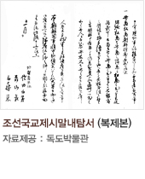
역사적근거
일 외무성(1870)
『조선국교제시말내탐서』
“다케시마(울릉도)와
마쓰시마(독도)가 조선 부속이 된 사정”이
언급

Slide 13
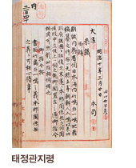
역사적근거
태정관지령(1877)
1877년 3월 일본 최고 행정기구인
태정관이 내무성에 울릉도와 독도가
일본령이 아니라고 내린 지령

Slide 14
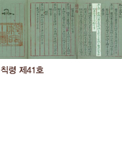
역사적근거
칙령 제 41호 반포(1900)
고종 황제는 칙령으로 ‘울릉도(欝陵島)를 울도(欝島)로 개칭(改稱)하고
도감(島監)을 군수(郡守)로 개정(改正)한 건(件)’을 제정 반포

Slide 15
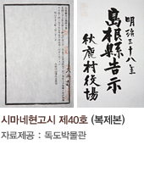
역사적근거
시마네현고시(島根縣告示) 제40호(1905)
일본의 독도 영토 편입을 알리는 지방의 고시

Slide 16
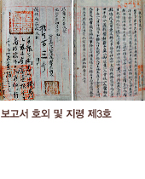
역사적근거
1906.3월. 울도군수 심흥택 보고서
본군 소속 독도”라고 하여 독도가 울도군의 관할임을 밝힘

Slide 17
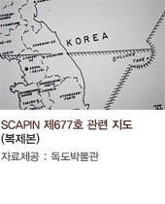
역사적근거
1946 1월 29일. 연합국최고사령관 각서(SCAPIN) 제677호
제2차 세계대전 종전 후 일본의 통치 행정범위에서 독도를 제외시킨 각서

Slide 18
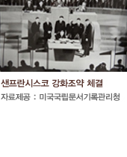
역사적근거
1951 샌프란시스코 강화조약 체결
이 조약 제2조(a)에서 “일본은 한국의
독립을 인정하고, 제주도, 거문도 및
울릉도를 포함한 한국에 대한 모든 권리,
권원 및 청구권을 포기한다.”라고
규정

Slide 19
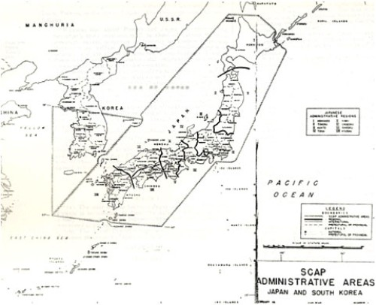
국제법적지위
관련 영상
[선넘녀 하이라이트] ★설민석쌤 완벽정리★ 독도는 우리땅 1탄! 역사적 증거 모음 – YouTube

Slide 20
출처
https://yhimsdokdo.tistory.com/entry/%EB%8F%85%EB%8F%84%EA%B0%80-%EB%8C%80%ED%95%9C%EB%AF%BC%EA%B5%AD%EC%9D%98-%EC%98%81%ED%86%A0%EC%9D%B8-%EA%B7%BC%EA%B1%B0-%EA%B8%B0%ED%95%98%ED%95%99%EC%A0%81-%EA%B7%BC%EA%B1%B0?category=647766
https://dokdo.mofa.go.kr/kor/dokdo/government_position.jsp
https://www.korea.kr/news/reporterView.do?newsId=148823496
https://m.blog.naver.com/PostView.nhn?blogId=seoulcouncil&logNo=221686341946&proxyReferer=https:%2F%2Fwww.google.com%2F[출처] 대한민국 정책브리핑(www.korea.kr)

